Slide 1

레거시 설문조사 서비스 개선
CIT사업본부 그룹IT혁신팀
채종윤 인턴

Slide 2
CONTENTS
목차
01
프로젝트 개요
02
기존 서비스 한계 (AS – IS)
03
개선 목표 및 방향 (TO –BE)
04
주요 개선 기능
05
시스템 아키텍처 및 기술 스택
06
핵심 구현 및 결과
07
기대효과
01

Slide 3
01. 프로젝트 개요
프로젝트 배경 및 목적
웅진씽크빅은 전국 지국 영업조직원을 대상으로 업무 만족도 및 제품 피드백 수집을 위해 설문조사 서비스를 적극 활용하고 있습니다.
BACKGROUND
프로젝트 배경
본사에서 적극적으로 활용하고 있는 설문조사 서비스
관리자 효율성과 사용자 편의성 측면의 개선 필요
• 전국 지국 영업조직원을 대상으로 업무 만족도 및 제품 피드백 수집
• 관리자 : 통계 분석 및 데이터 관리 효율성 부족
• 영업조직원의 접근성 고려 필요
• 사용자 : 직관적이지 않은 UI·UX로 설문 참여 부담 증가
• 시스템 : 레거시 구조로 인한 유지보수 및 확장성 한계
OBJECTIVE
프로젝트 목적 기존 핵심 기능은 유지하면서 3가지 방향으로 고도화
01
관리자
02
사용자
03
시스템
설문 관리 효율성 향상
설문 참여 편의성 향상
Java/Spring 기반 재구현 및
유지보수성 향상
02

Slide 4
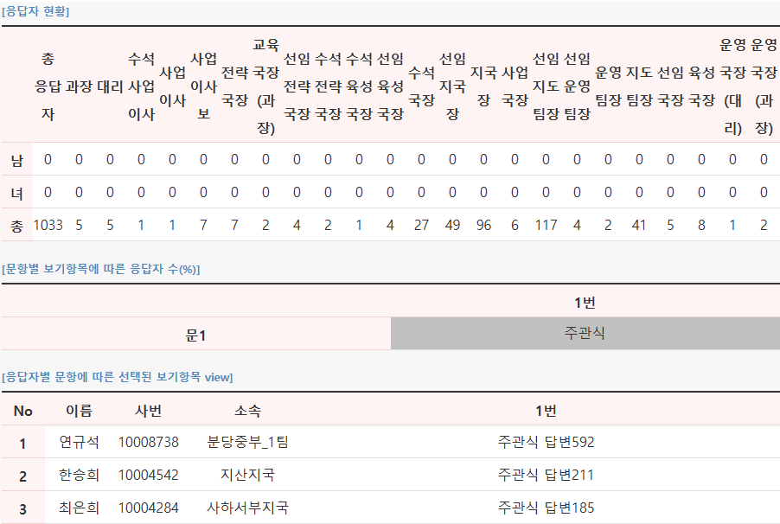
02. 기존 서비스 한계
기존 서비스의 한계점 - 관리자 측면
설문 관리 측면에서 관리자가 겪는 3가지 불편 요소
설문 통계 화면 — 기존
Problem
통계 확인 과정에서 관리자가 겪는 3가지 불편
01
설문 진행 현황 파악 어려움
미응답자 수와 응답률과 같은 정보가 제공되지 않아 설문 진행 상황을 정확히 파악하기 어려움
UI 화면 캡처 영역
02
응답 결과의 시각적인 파악 어려움
텍스트 형태로 제공된 문항 응답 분포를 직관적으로 파악하기 어려움
BEFORE
03
엑셀 다운로드 이력 관리 부재
통계 파일 다운로드 이력이 남지 않아 엑셀 다운로드 확보에 한계
04

Slide 5
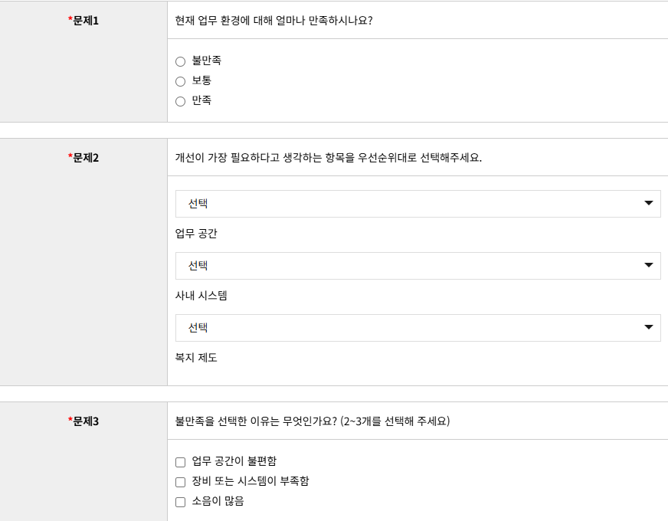
02. 기존 서비스 한계
기존 서비스의 한계점 - 사용자 측면
기존 설문 응답 과정에서 사용자가 겪는 4가지 불편 요소
설문 응답 화면 — 기존
Problem
응답 과정에서 사용자가 겪는 4가지 불편
01
02
문항 유형별 응답 방식 인지 어려움
조건분기 응답 흐름 파악 어려움
순위선택형 문항의 경우 우선순위 지정 방식이 직관적으로 드러나지 않아 이해하는데 시간이 소요
특정 보기를 선택했을 때 조건 분기 문항으로 이어지는 흐름을 사용자가 파악하기 어려움
UI 화면 캡처 영역
03
04
페이지 이탈 시 작성 내용 유실
설문 진행 상태 확인 어려움
작성 중 화면을 벗어나면 입력한 응답이 저장되지 않아 처음부터 다시 작성해야 하는 부담이 발생
남은 문항 수를 확인하기 어려워 사용자가 설문 완료까지의 소요를 예측하기 어려움
03

Slide 6
03. 개선 목표 및 방향
프로젝트 핵심 개선 방향 (To-Be)
기존 기능은 유지하고 관리자·사용자·시스템 관점의 핵심 불편사항을 개선했습니다.
관리자
사용자
시스템
설문 통계 분석 및 이력 관리 강화
설문 참여 편의성 향상
유지보수성 및 확장성 향상
통계 가독성과 이력 추적성을 함께 강화
직관적인 응답 화면과 설문 상태 유지로 설문 참여 부담 완화
Java/Spring 기반 재구현으로 유지보수 가능한 운영 구조 마련
1
전체 응답률·비율 기반 통계 시각화
1
설문 응답 화면 UI 및 UX 개선
1
.NET 레거시 → Java / Spring 재구현
총 대상자, 응답 완료, 미응답, 응답률을 카드 및 막대그래프 UI로 제공하여 설문 진행 현황을 한눈에 파악
문항 유형을 명확히 구분하고 조건분기 흐름을 명시해서 참여자의 응답 방식 인지 부담 완화
기존 .NET 기반 설문 시스템을 Java/Spring 환경으로 재구현하여 사내 개발 및 운영 체계에 맞는 유지보수 기반 마련
2
통계 유형별 엑셀 시트 분리
2
실시간 진행률 표시
2
설문 요약·조직별·문항별·응답자별 시트를 분리해 데이터 확인 및 재가공 편의성 강화
전체 문항 대비 남은 문항 수를 시각화해 참여자가 설문 완료 시점을 예측 가능
3
엑셀 다운로드 이력 추적
3
임시저장 및 이어하기 프로세스 도입
다운로드 사용자와 시점을 기록하고 팝업으로 조회해 데이터 추적성 및 관리 안정성 확보
페이지 이탈 및 중단 시에도 작성 내용을 보존하고 재접속 시 중단 지점부터 이어서 참여
05

Slide 7
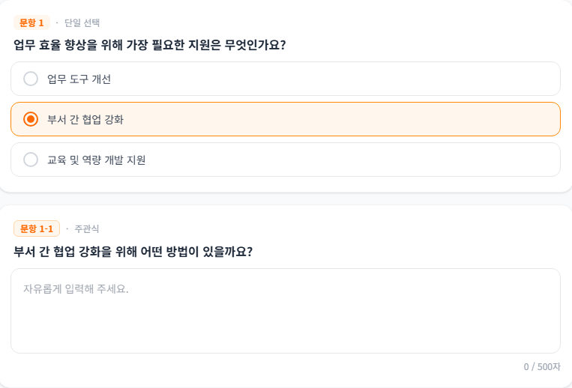
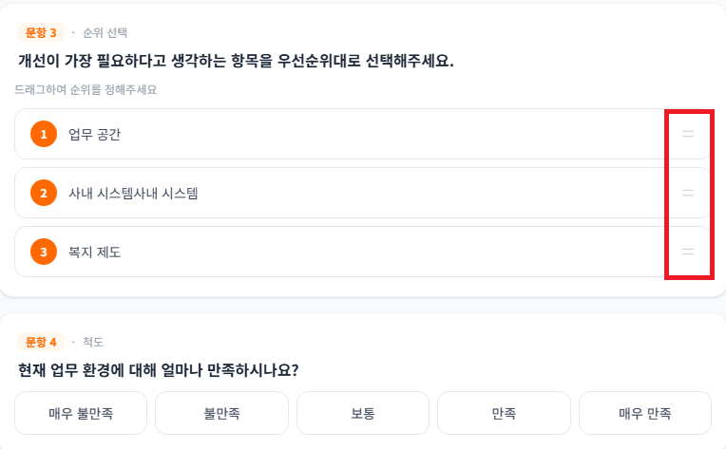
04. 주요 개선 기능
UI 및 UX 개선
설문 참여자가 쉽게 이해하고 응답할 수 있도록 화면 구조와 응답 흐름을 개선했습니다.
UI 화면 캡처 영역
UI 화면 캡처 영역
기존 설문 응답 화면 스크린샷이 위치합니다
BEFORE
AFER
01
02
02
설문 응답 화면 가독성 개선
조건분기 흐름 안내 개선
순위선택형 Drag & Drop 적용
문항 단위 카드 레이아웃을 적용해 사용자가 문항과 선택지를 쉽게 구분하도록 개선
선택에 따라 추가되는 문항의 연결 관계를 명확히 보여줘 응답 흐름 개선
Select Box로 순위를 선택하던 방식을 Drag & Drop으로 변경하여 사용자가 항목을 직접 이동하며 순서를 정할 수 있도록 개선
06

Slide 8

04. 주요 개선 기능
진행률 표시 및 설문 이어하기 도입
설문 중 페이지를 이탈하더라도 재접속 시 설문을 이어서 작성할 수 있도록 추가했습니다.
설문 응답 화면 — 진행률 표시
CORE IMPROVEMENTS
설문 참여를 돕는 3가지 기능
01
실시간 진행률 표시
남은 문항 수를 시각화해 설문 완료 시점을 쉽게 파악
02
FLOW
작성 내용 자동 저장
자동 저장 및 이어하기 흐름
응답 중 입력한 내용을 자동으로 저장해 페이지 이탈이나 중단 상황에서도 작성 내용 유실을 방지
1
›
2
›
3
›
4
03
응답 입력
자동 저장
이탈·중단
이어하기
중단 지점부터 이어하기
사용자가 문항에 응답
작성 중인 응답 내용 저장
페이지 / 네트워크 단절
재접속 시 중단 지점부터 재개
재접속 시 이전 응답 위치부터 이어서 참여할 수 있어 재작성 부담을 완화
07

Slide 9
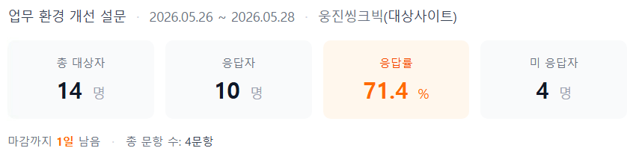
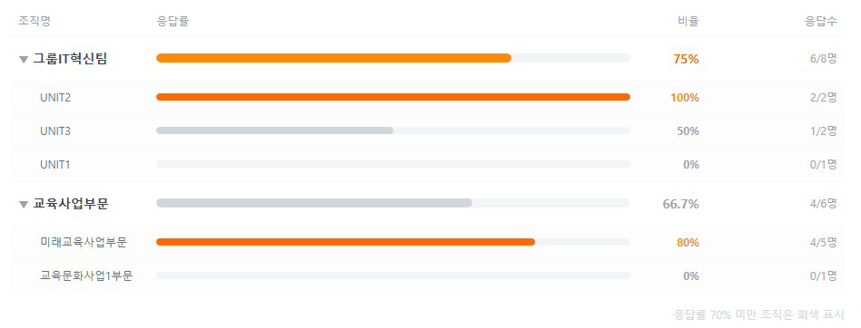
04. 주요 개선 기능
전체 및 조직별 응답 현황 개선
전체 응답률과 조직별 참여 현황을 한눈에 파악할 수 있도록 통계 페이지를 개선하였습니다.
PART 01
PART 02
설문 응답 현황
조직별 응답 현황
설문 응답 현황 — 전체 요약 대시보드
조직별 응답 현황 — 조직별 트리 뷰
UI 화면 캡처 영역
UI 화면 캡처 영역
설문 진행 현황을 한눈에 파악
조직별 응답률을 트리 구조와 Progress Bar로 시각화
• 총 대상자·응답 완료·미응답·응답률을 카드형 UI로 상단 배치
• 부서부터 UNIT까지 조직별 참여도 비교
• 응답률을 제공해 설문 진행 상황을 빠르게 확인
• 참여율 저조 조직을 색상으로 구분해 독려 조직 파악
08

Slide 10
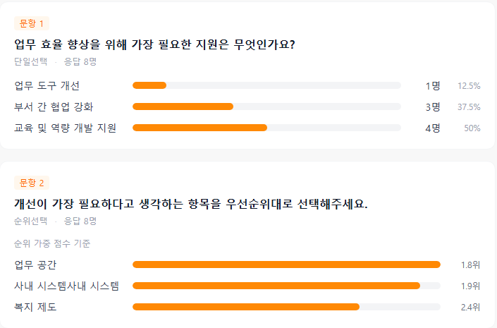
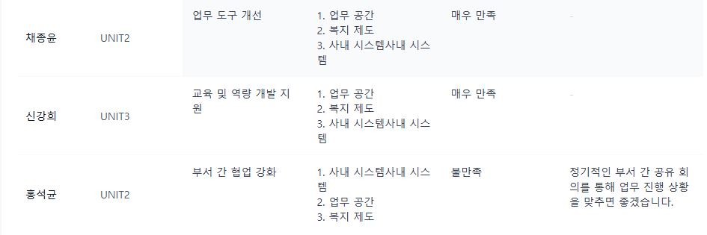
04. 주요 개선 기능
문항 및 응답자별 답변 현황 개선
문항별 응답률과 응답자별 답변 현황을 한눈에 파악할 수 있도록 통계 페이지를 개선하였습니다.
PART 01
PART 02
문항별 응답 현황
응답자별 답변 현황
문항 결과 — 객관식 및 순위선택형
응답자별 답변 내역 — 응답자 개별 조회
문항별 결과를 직관적으로 비교
개인별 답변 상세 조회 가능
• 보기별 응답 수와 비율(%)을 Progress Bar로 시각화
• 응답자별 문항 답변 내역을 그리드(표) 형태로 조회
• 갱신 버튼과 최근 집계 시점을 제공해 통계 데이터 최신 상태 확인
• 부서·이름과 문항별 답변을 함께 제공해 개별 응답 내용 확인
09

Slide 11
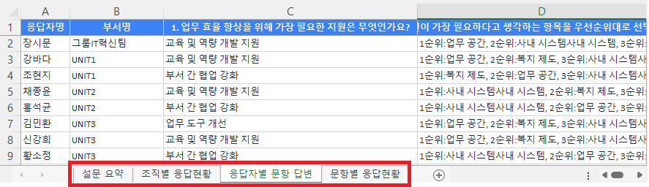
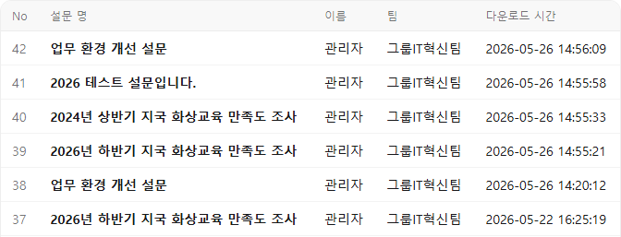
04. 주요 개선 기능
엑셀 내보내기 및 이력 관리
4개 통계 데이터를 시트별로 분리해 엑셀로 내보내고, 내보내기 이력을 기록·조회할 수 있도록 개선했습니다.
PART 01
PART 02
4개 통계 유형별 엑셀 시트 분리
엑셀 내보내기 이력 관리
엑셀 내보내기 내역 — 이력 개별 조회
UI 화면 캡처 영역
한 번의 내보내기로 통계별 데이터 확인
누가·언제 내보냈는지 이력으로 확인
• 전체 요약·조직별 현황·문항별 분석·응답자별 데이터를 시트별로 분리
• 엑셀 내보내기 시 사용자, 일시, 파일 이름을 저장
• 단일 엑셀 파일 안에서 통계 유형별 데이터를 바로 확인 가능
• 다운로드 내역 추적으로 데이터 관리 안정성 강화
10

Slide 12
05. 시스템 아키텍처 및 기술 스택
시스템 아키텍처 및 기술 스택
데모 사이트와 설문 서버의 연동, 인증 구조, 계층별 책임 분리를 중심으로 시스템 아키텍처를 구성했습니다.
DESIGN INTENT
ARCHITECTURE
각 계층의 설계 의도
설문 시스템 아키텍처 구조
X-Internal-
Api-Key
Spring Boot 서버
01
외부 연동 · 보안
데모 사이트
⇆
Port 8081
Port 8080 · 메인 애플리케이션
내부 API Key 검증과 Spring Security 이중 필터 체인으로 관리자·참여자 인증 체계를 분리
SECURITY Spring Security · JWT
02
Web · Business 계층
WEB LAYER
SSR 기반 화면 구성과 서비스 계층 중심 설계로 화면 처리와 비즈니스 로직 책임을 분리
프레젠테이션 계층
Spring MVC · Thymeleaf · Alpine.js · TailwindCSS
03
Data · Infra 계층
BUSINESS LAYER
쿼리 특성에 따라 데이터 접근 기술을 구분 적용하고 Redis와 MySQL의 저장 역할을 분리
비즈니스 계층
Domain Service + Spring Batch
DATA · INFRA LAYER
04
기술 스택
데이터·인프라 계층
JPA · QueryDSL + MySQL · Redis
Java 17 · Spring Boot 3.5 / Thymeleaf · Alpine.js · TailwindCSS / Apache POI · Gradle · MySQL · Redis
11

Slide 13
06. 핵심 구현 및 결과
설문 참여 인증 플로우
외부 iframe 진입부터 최종 제출까지, API Key·일회용 토큰·Client JWT·Redis 기반의 안전한 인증 흐름을 설계했습니다.
AUTH SEQUENCE
FLOW BREAKDOWN
설문 참여 인증 및 상태 유지 플로우
단계별 기술 포인트
01
서버 간 사전 검증
Demo Site
Spring Boot Server
Redis
X-Internal-Api-Key 기반 내부 API 호출로 직원 존재, 대상 설문, 중복 제출 여부를 선검증
:8081
:8080
① API Key 사전 검증
02
Redis 일회용 토큰 발급
X-Internal-Api-Key · 직원/설문/중복 검증
검증 통과 시 UUID 토큰을 Redis에 저장하고 1분 TTL을 적용하여 제한된 시간 동안만 접근 허용
② Redis 일회용 토큰 발급
survey_tk:{token} · UUID · TTL 10분
03
iframe 진입 · JWT 전환
③ iframe 설문 진입
iframe 진입 시 Redis 토큰을 조회·즉시 삭제한 뒤 참여자 전용 Client JWT를 발급
토큰 포함 iframe URL 호출
04
HttpOnly 쿠키 인증 유지
④ 토큰 검증 후 Client JWT 발급
Client JWT를 HttpOnly Cookie에 저장 외부 API 요청마다 ClientTokenFilter에서 검증
Redis 토큰 즉시 삭제 · HttpOnly Cookie 저장
⑤ 응답 상태 유지 · 자동 임시저장
05
Redis 임시저장 · 이어하기
ClientTokenFilter 검증 · Redis 자동 저장
답변 작성 중 Redis에 자동 임시저장하여 페이지 이탈이나 중단 상황에서도 이어하기 지원
⑥ 제출 · 모달 종료
제출 검증 · 안전 종료
자격 재검증 · 임시저장 삭제 · postMessage
06
최종 제출 시 참여 자격을 재검증하고 DB 저장 후 임시저장을 삭제한 뒤 postMessage로 모달 종료
12

Slide 14
06. 핵심 구현 및 결과
배치 기반 통계 집계 최적화
Spring Batch로 응답 데이터를 사전 집계하여 조회 성능을 안정화했습니다.
OPTIMIZATION POINTS
BATCH PIPELINE
단계별 최적화 포인트
Spring Batch 기반 통계 사전 집계 구조
SCHEDULE 매일 08:00 자동 집계
01
JSON 파싱 · 맞춤 집계
응답 JSON을 문항별로 그룹핑하고 문항 유형에 따라 집계 로직 분기
READER
›
PROCESSOR
›
WRITER
02
트랜잭션 기반 통계 갱신
응답 데이터 조회
문항 유형별 통계 집계
통계 테이블 갱신
Delete + Insert를 단일 트랜젝션으로 처리
03
스케줄링 자동 실행
CLIENT
⇄
ASYNC
매일 08:00 자동 집계
2초 마다 polling으로 완료 확인
집계 요청 즉시 응답 반환
최신 통계 화면 조회
배치 Job 백그라운드 실행
04
비동기 실행 및 상태 확인
배치 요청은 즉시 응답하고 2초마다 polling으로 완료 여부 확인
05
수동 배치
배치 실패 또는 즉시 반영이 필요한 경우 수동 집계로 최신 통계 재생성
13

Slide 15
06. 핵심 구현 및 결과
대용량 통계 엑셀 출력 구조
시트별로 생성 로직을 분리해 4종류의 통계 시트를 구성했습니다.
EXCEL EXPORT PIPELINE
CORE TECHNIQUES
핵심 설계 포인트
DATA FETCH 4종류 통계 일괄 조회
01
시트별 생성 책임 분리
WORKBOOK INIT SXSSFWorkbook 생성 · ExcelStyles 공유 인스턴스
설문 요약, 조직별 응답 현황, 응답자별 답변, 문항별 응답 현황을 각각 독립적으로 생성하도록 분리
SHEET WRITER 시트별 작성 책임 분리
설문 요약
조직별 응답현황
응답자별 답변
문항별 응답현황
02
공통 스타일 재사용
제목, 헤더, 본문 영역의 스타일을 공통으로 관리해 시트 간 서식을 일관되게 적용
STREAMING SXSSFWorkbook · Row 단위 disk flush · 대용량도 일정한 메모리로 처리
DELIVERY ByteArrayOutputStream → byte[] · 한글 파일명 인코딩 → .xlsx 반환
14

Slide 16
07. 기대효과
기대효과
설문 참여부터 설문 결과 활용까지 전반적인 개선 효과를 기대할 수 있습니다.
관리자
사용자
시스템
설문 결과 활용성 향상
설문 중도 이탈 감소 기대
.NET 레거시 의존도 완화
통계 시각화로 설문 진행 현황과 결과를 직관적으로 파악
응답 방식 이해 부담을 줄여 설문 참여 진입장벽 완화
Java/Spring 기반으로 유지보수 가능한 구조 마련
엑셀 시트 분리·이력 기록으로 데이터 활용성과 추적성 강화
진행률 표시와 이어하기로 중도 이탈 가능성 감소
15

